Slide 1
사용자 교육 매뉴얼
- TM_05_01 -
2015. 10
세방Express NSIS 확장 프로젝트 TFT

Slide 2
문서 개정 이력
일자 | 버전 | 적요 | 작성자
2015.10.11 | v0.10 | 초안 작성 | 최동선 차장
2015.10.11 | v0.90 | 개정 | 최동선 차장
Notes:
1

Slide 3
사용자 교육 개요
1
과정개요
* 3국간 물류 업무에 관련한 세부업무 처리 Process 를 검토한다. - 선적 오더 접수 정보 관리 선적서류(House B/L, Master B/L, Packing List, Commercial Invoice 등) 관리 - 화물의 출,도착 일정 관리

Slide 4
사용자 교육 개요
2
과목구성
과목코드 | 과목명
TM_05_01 | 3국간 물류

Slide 5
교육 개요
1
과목 학습 목표
SAP TM에 대한 전반적인 이해도 증진 3국간 물류 업무에 대한 FORWARDING ORDER, FREIGHT BOOKING 등 필요 정보 구성을 통한 업무 처리 능력 습득 매입/매출에 대한 입력 및 수정 업무 습득 SAP TM에서 생성된 정보를 ECC로 전송하는 방법 습득

Slide 6
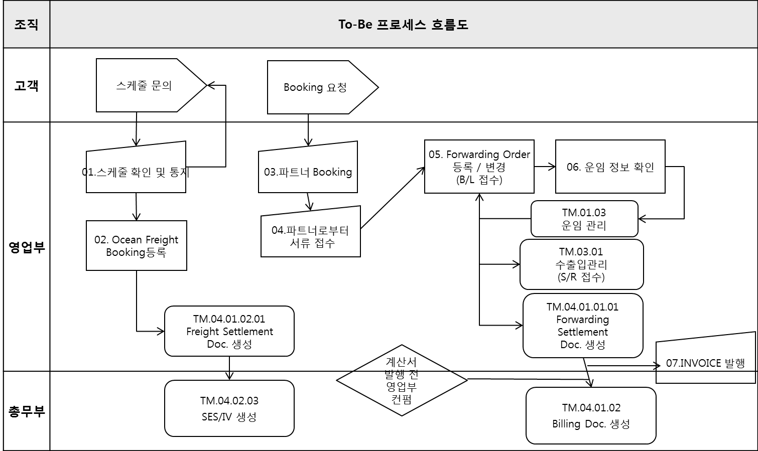
교육 개요
2
업무 절차

Slide 7
교육 개요
3
업무 절차
NO | 업무 | 세부 업무 | Description | 조직 R&R | 관련 시스템
01 | 스케줄 문의 및 통지 | 스케줄 문의 및 통지 | 선적지 파트너에 스케줄 문의, 고객에게 스케줄 통지 | 영업팀 | E-mail
02 | Ocean Freight Booking 등록 | Ocean Freight Booking 등록 | 선사별, 포트별 운임 등록해둠 | 영업팀 | TM
03 | 파트너 Booking | 파트너 Booking | 파트너에게 SHIPPER, 컨테이너 수량 정보 주며 Booking 요청 | 영업팀 | E-mail
04 | 퍼트너로 부터 선적서류 접수 | 퍼트너로 부터 선적서류 접수 | MBL, DC NOTE 서류 받음 | 영업팀 | E-mail
05 | Forwarding Order 등록 | Forwarding Order 등록 | 선적지 파트너로부터 받은 BL정보를 토대로 입력 | 영업팀 | TM
06 | 운임정보 확인 | 운임정보 확인 | 고객별, 포트별, TERM 확인 | 영업팀 | TM
07 | INVOICE 발행 | INVOICE 발행 | INVOICE 발행후 고객에게 전달 | 영업팀 | TM, E-mail

Slide 8
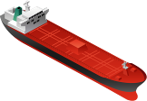
교육 개요
3
업무 절차
수출국
③부킹
Shipper
해외
파트너
②부킹요청
MBL copy 입수
Shipper: Shipper (중국)
Consignee: Ordering Party (한국)
POL: 중국, POD: 일본
INCOTERS: FOB
POL
선사
Ordering Party
세방
Exp.
①주문
한국
④선적서류입수
⑧비용청구
⑨MBL 전달
⑤원MBL Surrender 처리 후 switch B/L 발행 요청
POD
Switch B/L 발행
Shipper: Ordering Party (한국)
Consignee: Consignee (일본)
POL: 중국, POD: 일본
INCOTERMS: CIF
⑥Switch B/L 송부
⑦비용청구
Switch B/L 정보 입수 후, TM으로 값 입력함
Consignee
수입국

Slide 9
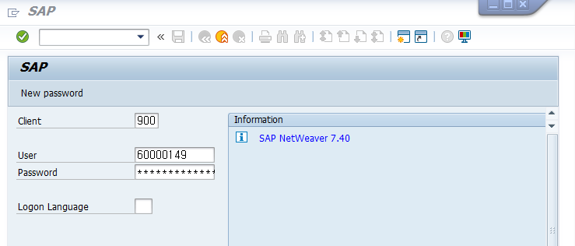
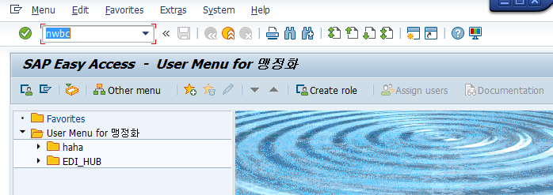
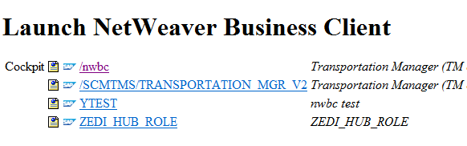
메뉴 경로 | SAP Logon - nwbc
트랜잭션 코드
트랜잭션 명 | SAP 접속 및 TM 화면 이동
1. SAP 접속 2. TM 화면 이동 | 1. User / Password 입력 2. 상단에 “nwbc” 입력 후 TM 화면 이동 - Nwbc 클릭

Slide 10
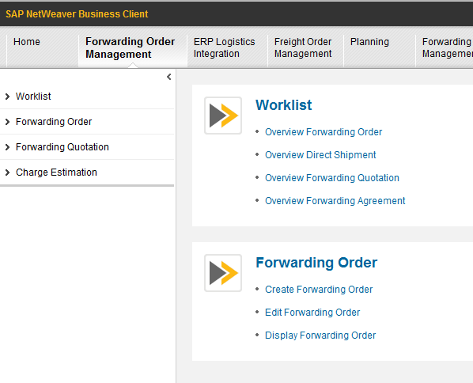
메뉴 경로 | Forwarding Order Management – Forwarding Order – Create Forwarding Order
트랜잭션 코드
트랜잭션 명 | Forwarding Order 생성
1. Forwarding Order Management 접속 | Forwarding Order 생성(H/BL) - Create Forwarding Order 클릭

Slide 11
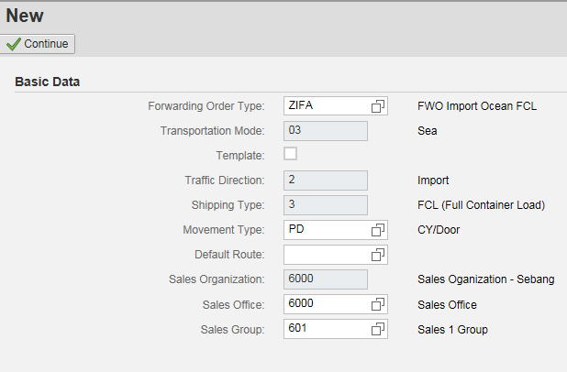
메뉴 경로
트랜잭션 코드
트랜잭션 명 | Forwarding Order 생성
2. Basic Date 입력 | 1. Order Typer 선택 - 해상수입FCL-ZEFD 2. Movement Type 선택 - PD (PORT(CY) TO DOOR) - PP (PORT(CY) TO PORT(CY)) - CC (CFS TO CFS) 3. Sales Group 선택 - 601 (Sales 1) - 602 (Sales 2) - 603 (Sales 3) - 604 (Sales 4) - 610 (부산사무소) => 모두 입력 후 Continue

Slide 12
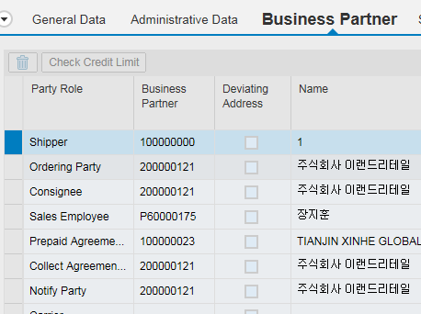
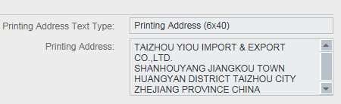
메뉴 경로 | Business Partner
트랜잭션 코드
트랜잭션 명 | Forwarding Order 생성
3. Business Partner 입력 | Shipper - 1 코드 사용 후 직접 입력 (가로 40 자까지 입력 후 enter) 2. Ordering Party 3. Consignee 4. Sales Employee 5. Prepaid Agreement 6. Collect Agreement 7. Notify Party Switch B/L 상의 정보 입력

Slide 13
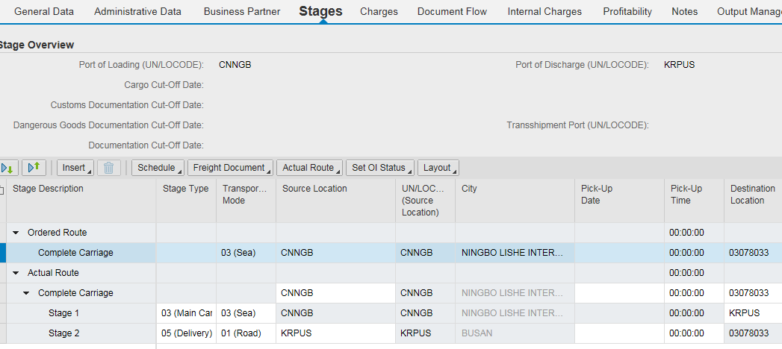
메뉴 경로 | Stages
트랜잭션 코드
트랜잭션 명 | Forwarding Order 생성
4. Stages 입력 | 1. Ordered Route - Source Location: 출발지 - Destination Location: 최종 도착지 2. Actual Route - Stage 1: 해상구간 - Stage 2: 육상구간

Slide 14
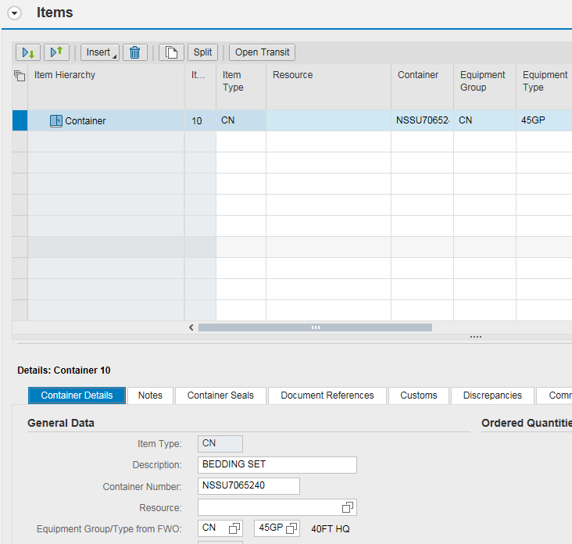
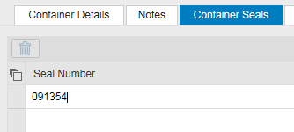
메뉴 경로 | Item
트랜잭션 코드
트랜잭션 명 | Forwarding Order 생성
5-1. Item 입력 | * Container 클릭 후 - 입력사항 Description(Item) Container Number Type from FWO Container Seals

Slide 15
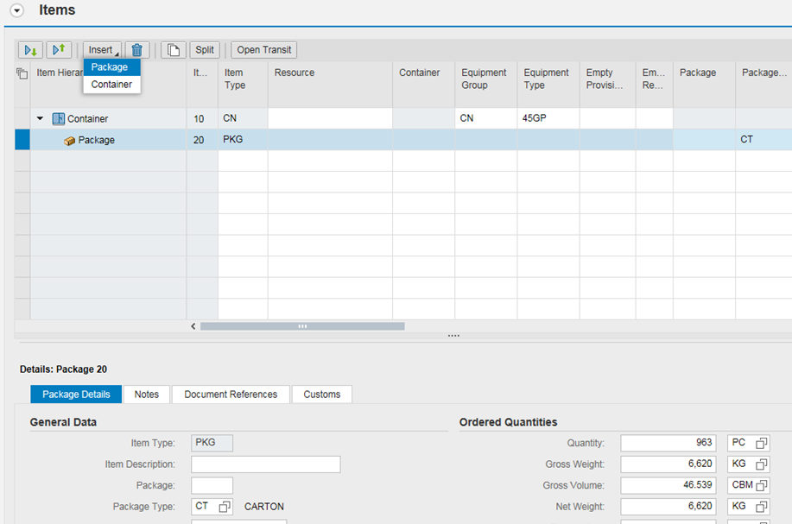
메뉴 경로 | Item
트랜잭션 코드
트랜잭션 명 | Forwarding Order 생성
5-2. Item 입력 | * Container 선택 후 Insert – Package 클릭 - 입력사항 Package Type Quantify Gross Weight Gross Volume

Slide 16
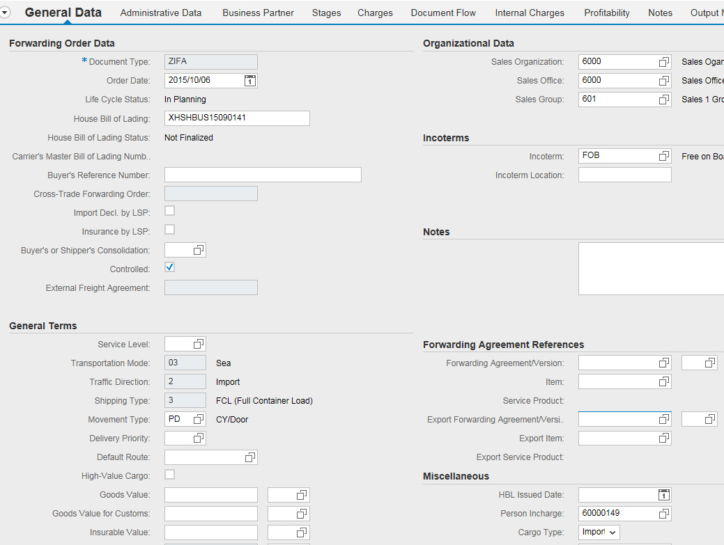
메뉴 경로 | General Date
트랜잭션 코드
트랜잭션 명 | Forwarding Order 생성
6. General Date 입력 | * 입력사항 - House Bill of Loading - Incoterms - Person Incharge - Cargo Type

Slide 17
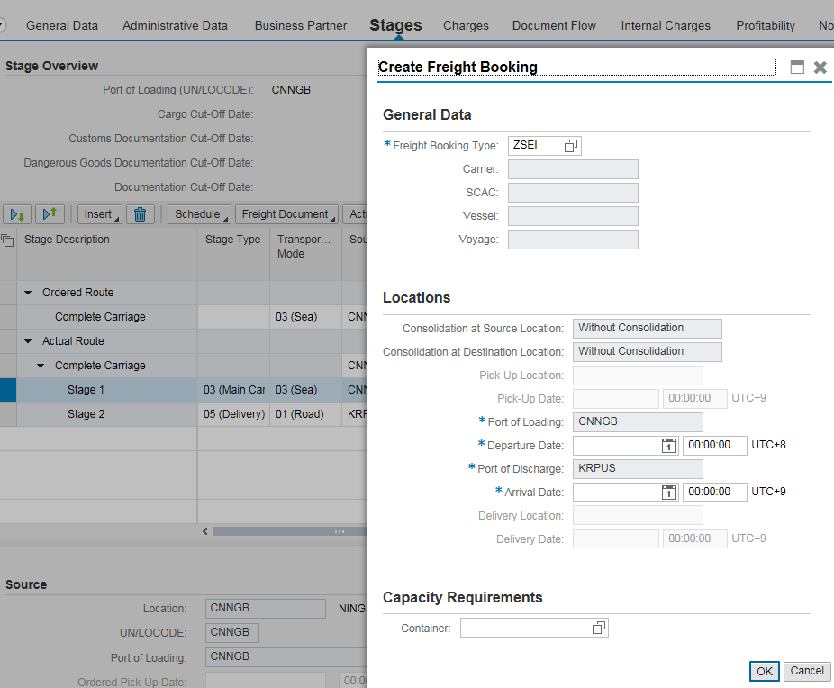

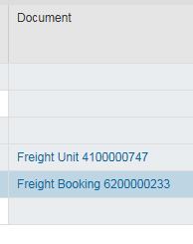
메뉴 경로 | Stages – Freight Document – Create
트랜잭션 코드
트랜잭션 명 | Freight Booking 생성
1. Create Freight Booking | * Stages 1 구간을 클릭 후 Freight Document – Create (Freight Booking 번호 생성 확인 후 save 클릭 필수) * Departure Date/Arrival Date 입력 후 OK

Slide 18
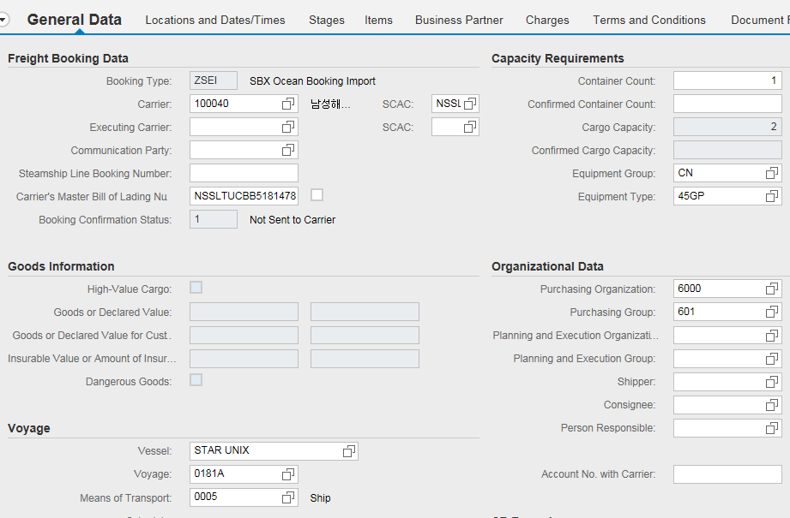
메뉴 경로 | General Date
트랜잭션 코드
트랜잭션 명 | Freight Booking 생성
2. General Date 입력 | * 입력사항 - Carrier - Carrier’s Master Bill of Loading Number - Vessel - Voyage - Purchasing Group - (필요시) Steamship Line Booking Number (선사부킹번호)

Slide 19

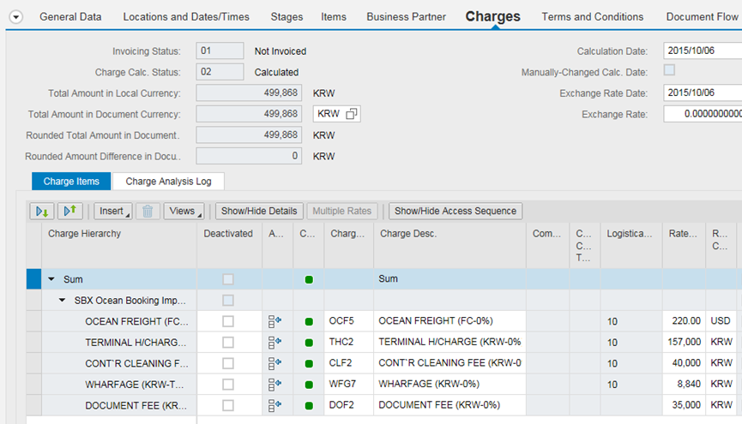
메뉴 경로 | Charges – Calculate Charges
트랜잭션 코드
트랜잭션 명 | Freight Settlement Document 생성
Calculate Charges | * Calculate Charges 적용 - 작성된 Agreement 가 있으면 자동 운임이 적용됨 - Agreement 가 없으면 클릭 후 직접 입력

Slide 20
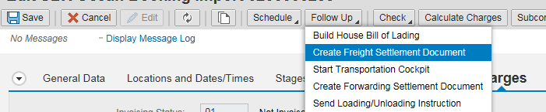
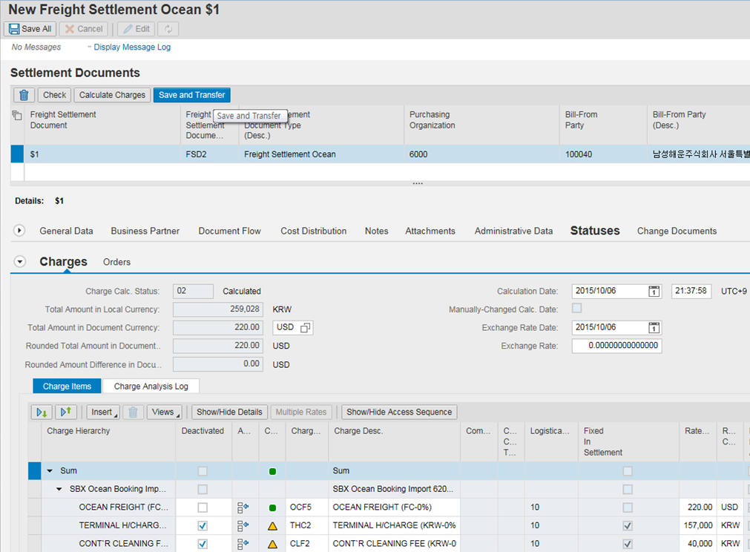
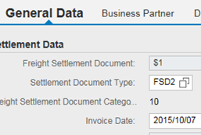

메뉴 경로 | Charges – Follow Up – Create Freight Settlement Document
트랜잭션 코드
트랜잭션 명 | Freight Settlement Document 생성
Create Freight Settlement Document (외화) & ECC Transfer | * Invoice Date 변경시 General Date Tab * 통화별로 분류하여 ECC 전송 * 제외할 대상에 Deactivated 체크 * 외화일 경우 Currency 변경 (USD, EUR..) * Save and Transfer (Statuses 확인)

Slide 21
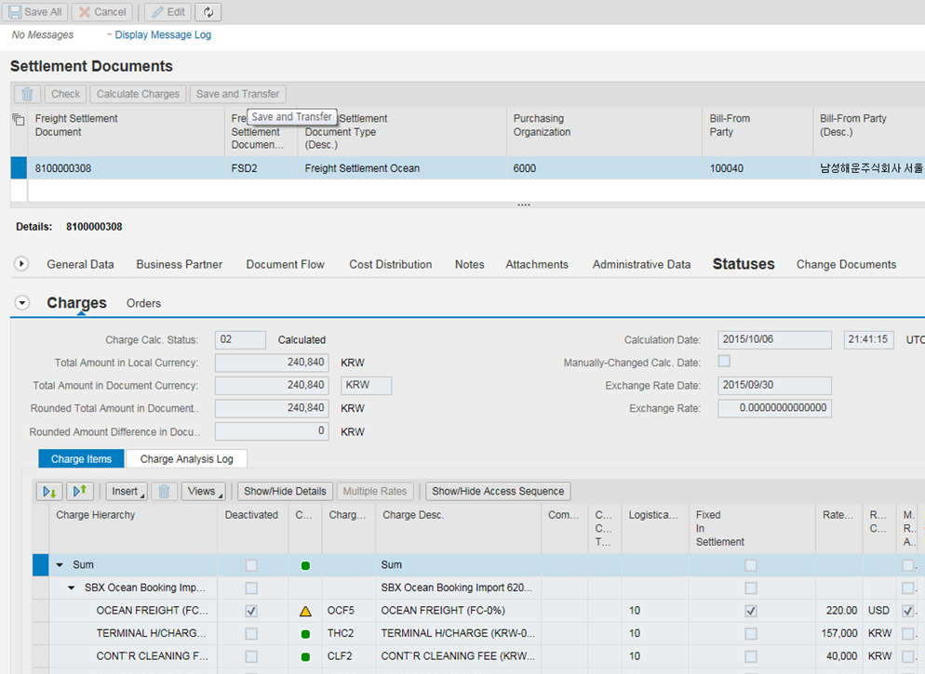
메뉴 경로 | Charges – Follow Up – Create Freight Settlement Document
트랜잭션 코드
트랜잭션 명 | Freight Settlement Document 생성
Create Freight Settlement Document (원화) & ECC Transfer | * KRW 선택 후 전송

Slide 22
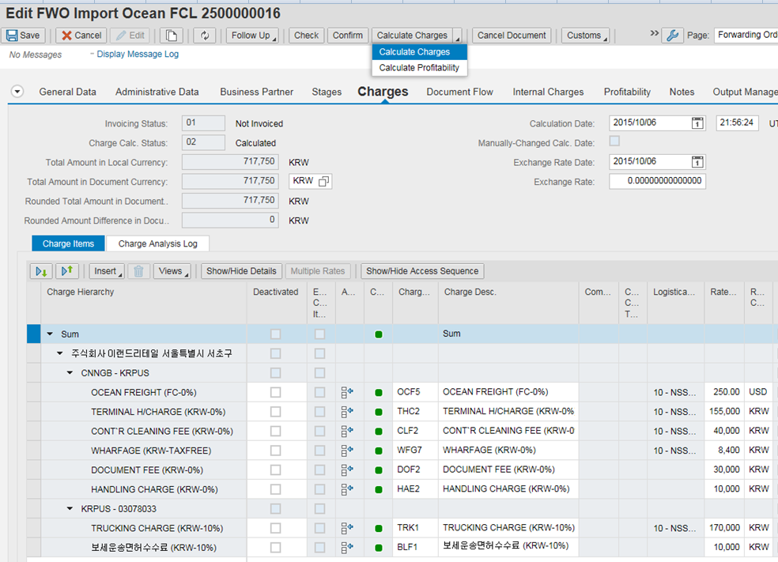
메뉴 경로 | Charges – Calculate Charges
트랜잭션 코드
트랜잭션 명 | Forwarding Settlement Document 생성
Calculate Charges | * Calculate Charges 적용 - 작성된 Agreement 가 있으면 자동 운임이 적용됨 - Agreement 가 없으면 클릭 후 직접 입력

Slide 23
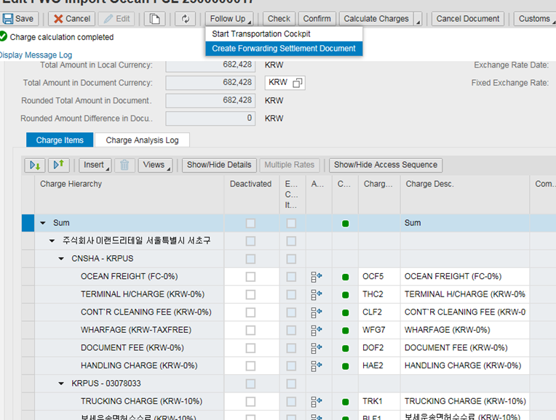
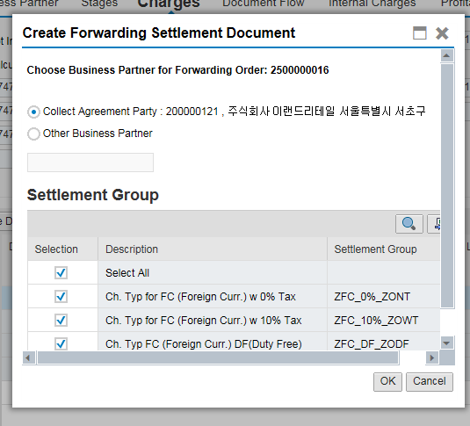
메뉴 경로 | Charges – Follow Up – Create Forwarding Settlement Document
트랜잭션 코드
트랜잭션 명 | Forwarding Settlement Document 생성
Create Forwarding Settlement Document | * Confirm 후 Create Forwarding Settlement Document * 청구할 대상/Select All 체크 후 OK * Invoice Date 변경시 General Date Tab

Slide 24

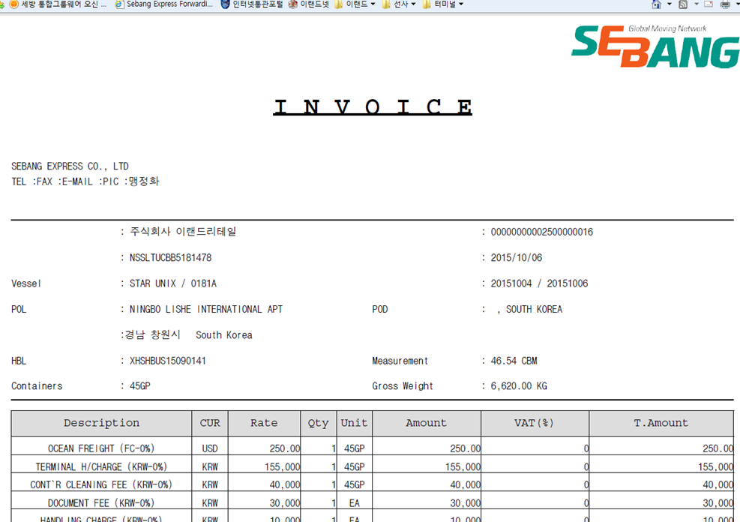
메뉴 경로 | Charges – Follow Up – Create Forwarding Settlement Document – Preview Invoice
트랜잭션 코드
트랜잭션 명 | Forwarding Settlement Document 생성
INVOICE 확인

Slide 25
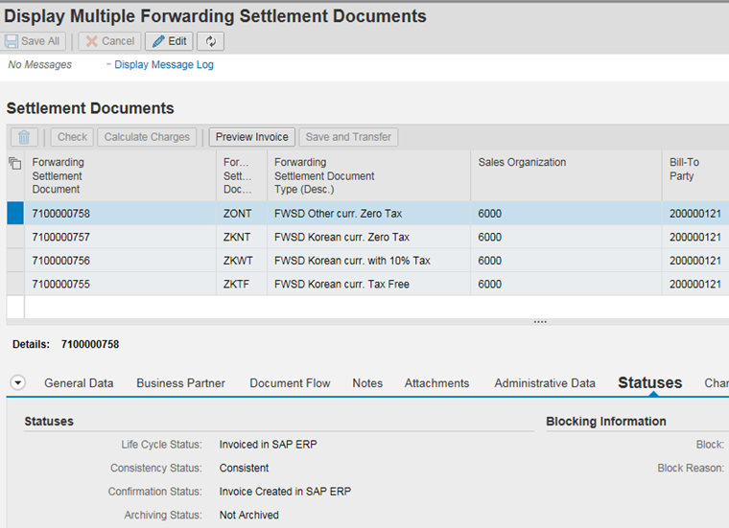
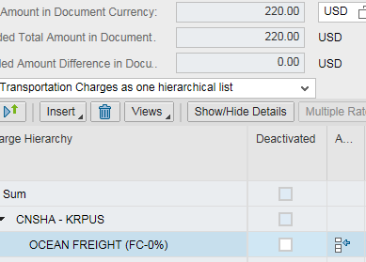
메뉴 경로 | Charges – Follow Up – Create Forwarding Settlement Document – Save and Transfer
트랜잭션 코드
트랜잭션 명 | Forwarding Settlement Document 생성
ECC 전송 | * 통화/TAX 별로 자동 분리된 Settlement Document 를 각각 전송 * 외화일 경우 Currency 변경 (USD, EUR..) * Save and Transfer (Statuses 확인)

Slide 26
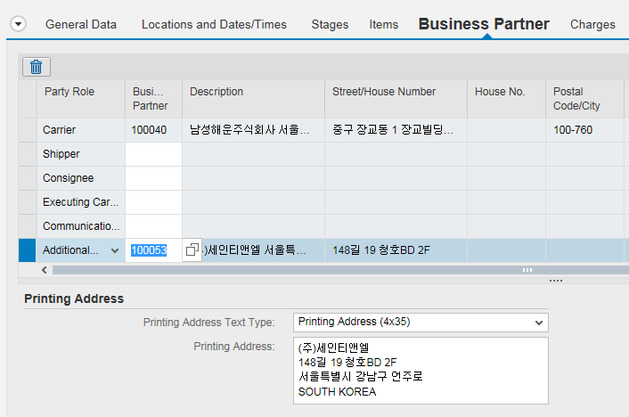
메뉴 경로 | Business Partner
트랜잭션 코드
트랜잭션 명 | Additional Agreement Party 생성
Additional Agreement Party 입력 | * 추가 매입처의 Settlement Doc를 하기 위함 (LINE, TRUCKER 외) * Business Partner – additional Agreement Party 에 매입처 code 입력

Slide 27
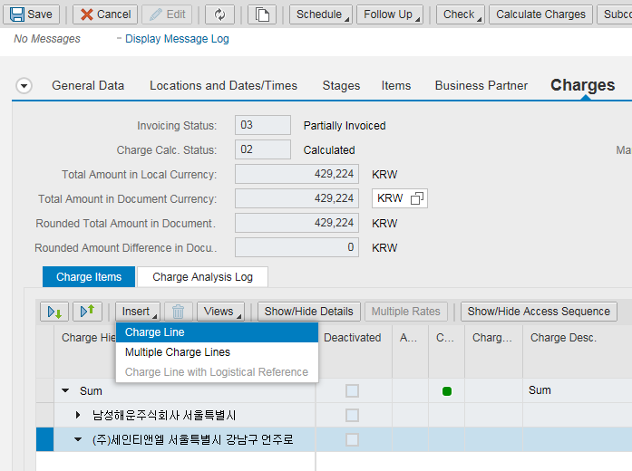

메뉴 경로 | Charges
트랜잭션 코드
트랜잭션 명 | Additional Agreement Party 생성
Create Freight Settlement Document | * Calculate Charges 클릭 * Insert - Charge Line 후 금액 입력

Slide 28

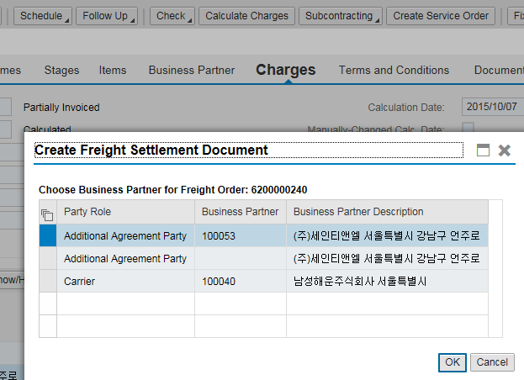
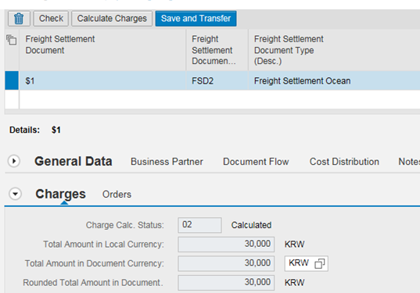
메뉴 경로 | Charges – Follow UP – Create Freight Settlement Document
트랜잭션 코드
트랜잭션 명 | Additional Agreement Party 생성
Create Freight Settlement Document & ECC 전송 | * Create Freight Settlement Document 클릭 * 해당 거래처 선택 후 OK * Save and Transfer (Statuses 확인)

